Slide 1
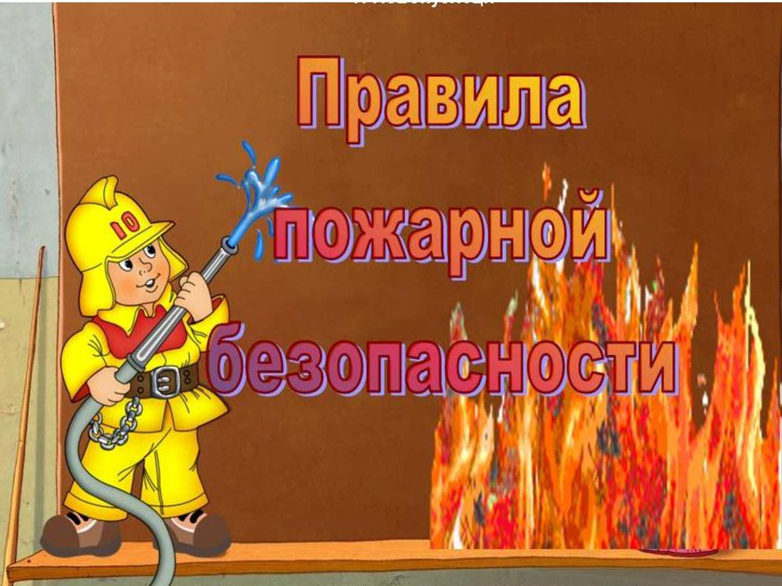
Правила пожарной безопасности для дошкольников
Выполнила: Шабалина Т.Г.

Slide 2
Цель:
Познакомить детей с правилами пожарной безопасности и как вести себя во время пожара.

Slide 3

Правила пожарные
Без запинки знайте
Правила пожарные
Строго соблюдайте.

Slide 4
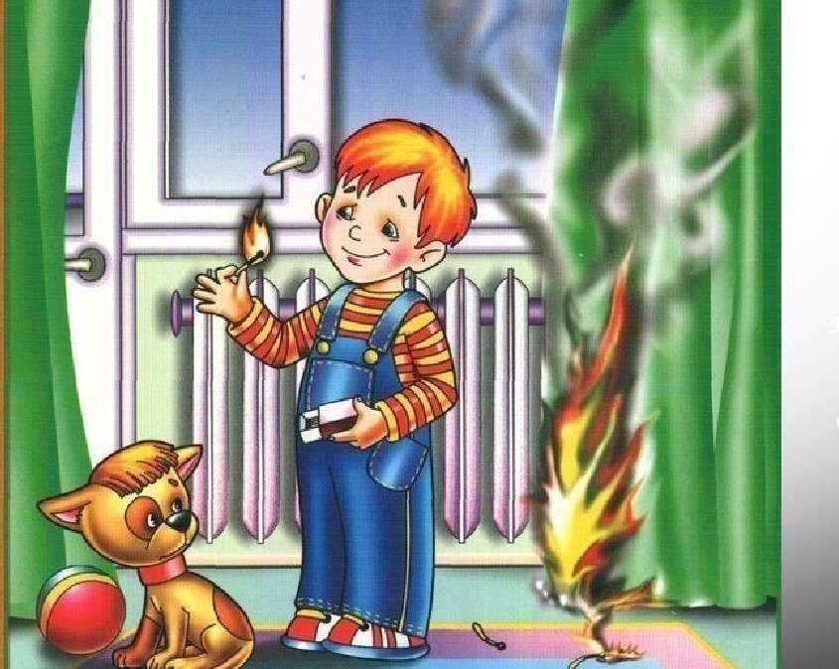
Если спички в руки взял,
Сразу ты опасным стал –
Ведь огонь, что в них живет,
Много бед всем принесет

Slide 5
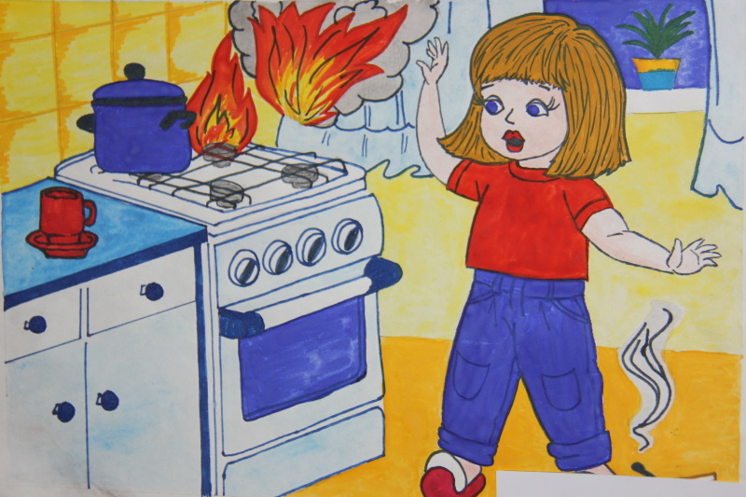
На кухне газ у нас горит,
Меня он тянет как магнит.
Как мама я хочу уметь
Все ручки на плите вертеть.
И спички ловко зажигать
И газ включать и
выключать.
Но мама строго мне сказала:
-К плите чтоб руки не совала
Опасно это, так и знай!
Пока за мной понаблюдай.
А к газу ты не подходи-
Сперва немного подрасти!

Slide 6
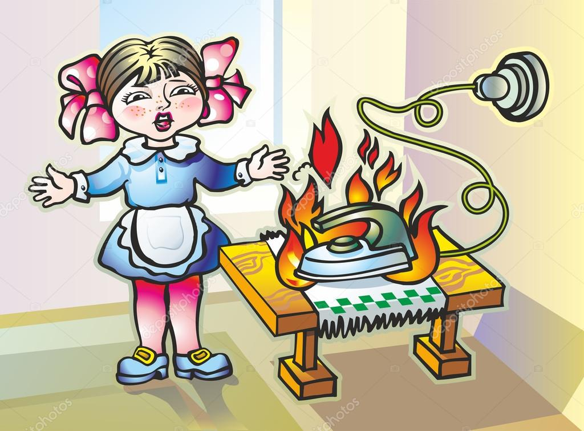
Выключайте электроприборы
Если гости к вам пришли
Или навестил вас друг,
Перед тем, как с ним играть —
Не забудьте выключить утюг!

Slide 7


Slide 8

Я огонь! Я друг ребят,
Но когда со мной шалят
Становлюсь тогда врагом
И сжигаю все кругом.

Slide 9
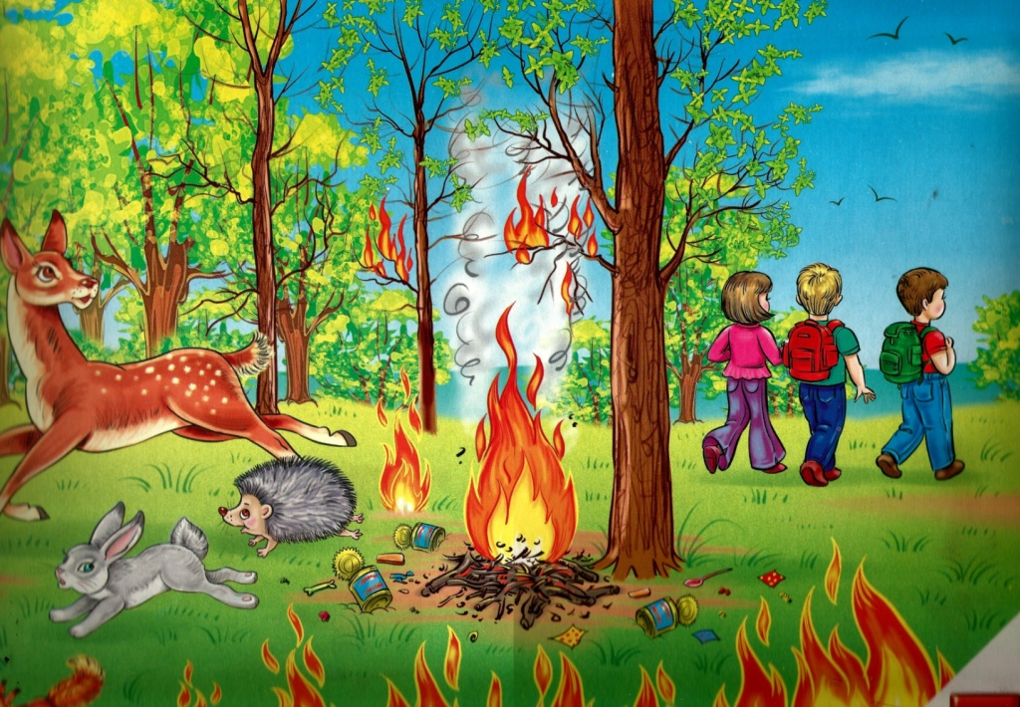
Не берите в руки спички!
Чтобы лес, звериный дом,
Не пылал нигде огнём,
Чтоб не плакали букашки,
Не теряли гнёзда пташки,
А лишь пели песни птички,
Не берите в руки спички!

Slide 10

Опасности праздничного салюта
Посмотрите, там и тут
В небе плещется салют…
Здорово, конечно,
Если всё успешно.
Но опасность на пути
Стережёт — не обойти!
Если что пойдёт не так,
Если в фейерверке брак,
Или прочь не отбежали,
Иль в окно кому попали,
В общем, столько тут вопросов!
Не пускай салют без спроса!
Хочешь ты салют устроить?
Хорошо, не станем спорить,
Только, чтоб не пострадать
Нужно в помощь взрослых звать!

Slide 11


Slide 12
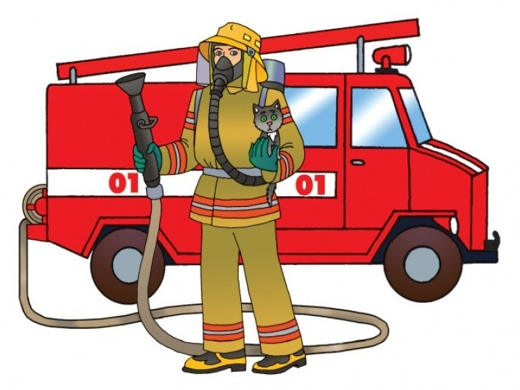
На машине ярко-красной
Мчимся мы вперед
Труд тяжелый и опасны
Нас, пожарных , ждет.
Вой пронзительной сирены
Может оглушить.
Будем и водой и пеной
Мы огонь тушить.

